Slide 1
Tytuł prezentacji, Bree Davita 68pt, maks 3 wersy
Lato 32pt podtytuł.
Maksymalnie 2 wersy.
Imię i nazwisko prezentera lub dodatkowe informacje
Miesiąc Dzień ROK

Slide 2
Tytuł prezentacji, Bree Davita 68pt, maks 3 wersy
Lato 32pt podtytuł.
Maksymalnie 2 wersy.
Imię i nazwisko prezentera lub dodatkowe informacje
Miesiąc Dzień ROK

Slide 3
Tytuł prezentacji, Bree Davita 68pt, maks 2 wersy
Lato 32pt podtytuł. Limit dla tytułu i podtytułu
maksymalnie 2 wersy.
Imię i nazwisko prezentera lub dodatkowe informacje
Miesiąc Dzień ROK

Slide 4
Tytuł prezentacji, Bree Davita 68pt, maks 2 wersy
Nagłówek Lato Regular 32 pt, limit 2 wersy.
Zmień na biały, jeśli czytelność jest słaba.
Data Lato Regular 14pt

Slide 5
Tytuł prezentacji, Bree Davita 68pt, maks 2 wersy
Nagłówek Lato Regular 32 pt, limit 2 wersy.
Zmień na biały, jeśli czytelność jest słaba.
Data Lato Regular 14pt

Slide 6
Tytuł prezentacji, Bree Davita 68pt, maks 2 wersy
Nagłówek Lato Regular 32 pt, limit 2 wersy.
Zmień na biały, jeśli czytelność jest słaba.
Data Lato Regular 14pt

Slide 7



Nagłówek Lato Regular 32pt; niestandardowy układ
Podtytuł 24pt, kolory: R238 G128 B0 (opcjonalny kolor podtytułu - Akcent 3)
  20pt tekst w punktach
  20pt tekst w punktach
    18pt tekst w podpunktach
    18pt tekst w podpunktach
    18pt tekst w podpunktach

Slide 8
Nagłówek Lato Regular 32pt
Podtytuł 24pt, kolory: R0 G168 B228 (opcjonalny kolor podtytułu - Akcent 2)
  20pt tekst w punktach
  20pt tekst w punktach
    18pt tekst w podpunktach
    18pt tekst w podpunktach
Podtytuł 24pt, kolory: R18 G128 B148 (opcjonalny kolor podtytułu – Akcent 5)
  20pt tekst w punktach

Slide 9
Nagłówek 32pt
48pt Bree Bold.
Przykładowy tekst.
Przykładowy tekst.
Przykładowy tekst.
Przykładowy tekst.
Przykładowy tekst.

Slide 10
Wykres kolumnowy, Nagłówek Lato Regular 32pt
  20pt tekst w punktach
  20pt tekst w punktach
  20pt tekst w punktach
    18pt tekst w podpunktach

Slide 11
Wykres kolumnowy, Kolory serii: Domyślnie akcent 1-6
  20pt tekst w punktach
  20pt tekst w punktach
  20pt tekst w punktach
    18pt tekst w podpunktach

Slide 12
Nagłówek Lato Regular 32pt
  20pt tekst w punktach
  20pt tekst w punktach
  Stopka 10pt. Przykładowy tekst. Przykładowy tekst. Przykładowy tekst. Przykładowy tekst. Przykładowy tekst. Przykładowy tekst. Przykładowy tekst.

Slide 13
Nagłówek Lato Regular 32pt
  20pt tekst w punktach
  20pt tekst w punktach
  20pt tekst w punktach
    18pt tekst w podpunktach

Slide 14
Nagłówek 32pt
Podtytuł 24pt
  Przykładowy tekst – Lato Regular 20pt.
  20pt tekst w punktach
  20pt tekst w punktach
    18pt tekst w podpunktach
Tekst1
Tekst2
Tekst3
Tekst4
Tekst5
Tekst6

Slide 15
Nagłówek 32pt
  20pt tekst w punktach. Użyj panelu wyboru, aby edytować mapę (po prawej).
    Tekst w podpunktach 18pt
      16pt tekst w pod-podpunktach
      16pt tekst w pod-podpunktach
      16pt tekst w pod-podpunktach
        Stopka 10pt Lato
Netherlands
Poland
Portugal
Germany
United States
China
Saudi Arabia
India
Taiwan
Colombia
Malaysia
Brazil
Singapore

Slide 16
Nagłówek 32pt
  20pt tekst w punktach
  20pt tekst w punktach
  20pt tekst w punktach
  Użyj panelu wyboru, aby edytować mapę (po prawej).
  Stopka 10pt Lato text.
Acute Locations
Joint Venture Clinics
Hospital Systems

Slide 17
Paleta kolorów i kolory niestandardowe
0
0
0
255
255
255
65
65
65
178
178
178
0
105
177
0
168
228
Ciemny 1
Jasny 1
Ciemny 2
Jasny 2
Akcent 1
Akcent 2
238
128
0
133
176
26
18
128
148
255
193
0
0
105
177
18
128
148
Akcent 3
Akcent 4
Akcent 5
Akcent 6
Hyperlink
Odtworzony Hyperlink
40
55
100
100
25
128
210
15
85
1 Kolor niestandardowy
2 Kolor niestandardowy
3 Kolor niestandardowy

Slide 18
Zasoby: Warianty infografiki i wykresu
Tekst
Tekst
Tekst
Tekst
Tekst
Tekst
Tekst
Tekst
Tekst
Tekst
Tekst
Tekst
Tekst
Tekst
Tekst
Tekst
Tekst
Tekst
Tekst
Tekst
Tekst
Tekst
Tekst
Tekst
Tekst
Tekst
Tekst
Tekst
Tekst
Tekst

Slide 19
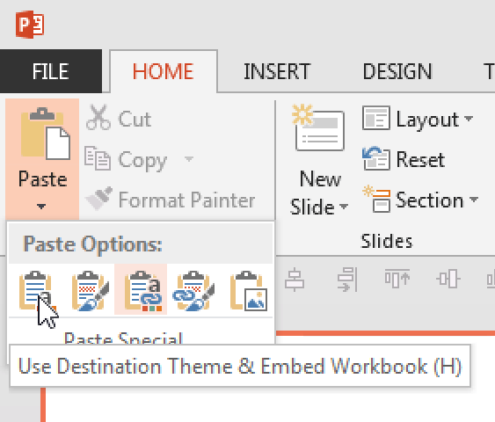
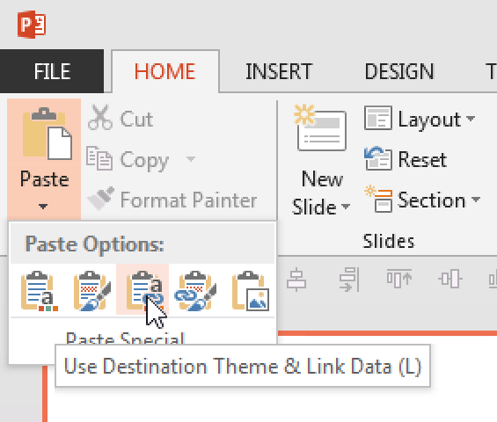
Wstawianie wykresu z programu Excel
Użyj motywu miejsca docelowego i opcji osadzania skoroszytu
  Po otwarciu bieżącej prezentacji w programie PowerPoint otwórz program Excel i skopiuj wykres, którego chcesz użyć.
  Wróć do programu PowerPoint i kliknij prawym przyciskiem myszy lub przejdź do karty Strona główna > grupa Schowek > ikona opcji Wklej (mała strzałka w dół).
  Opcja Użyj motywu docelowego i osadzenia skoroszytu (zalecane) spowoduje osadzenie wykresu w prezentacji i zaktualizowanie kolorów wykresu, aby pasowały do schematu kolorów.
  Opcja Użyj motywu miejsca docelowego i połącz dane spowoduje przeniesienie wykresu do prezentacji za pośrednictwem łącza i zaktualizowanie kolorów wykresu tak, aby pasowały do schematu kolorów prezentacji DaVita. Ważne jest, aby w przypadku korzystania z tej opcji ścieżka i nazwa pliku wykresu pozostały niezmienione. Zaletą jest to, że dane mogą być aktualizowane w programie Excel bez konieczności wcześniejszego otwierania programu PowerPoint.
Użyj opcji Motyw docelowy i dane łącza

Slide 20

Układ siatki
Wybierz i skopiuj siatkę tła. Przejdź do slajdu, w którym chcesz jej użyć.
Możesz wkleić ją do slajdu i wysłać z powrotem lub...
Kliknij tło slajdu prawym przyciskiem myszy i wybierz Formatuj tło....
W okienku Formatuj tło wybierz opcję Wypełnienie obrazem lub teksturą. Następnie wybierz: Wstaw obraz ze schowka.
Po zakończeniu przywróć oryginalne tło.
Jeśli chcesz zastosować siatkę do kilku slajdów, przejdź do widoku "Sortowanie slajdów", wybierz slajdy i wykonaj kroki 3-5.

